Slide 1
Svet dronov
Aplikácie dronov: Záchrana osôb

Slide 2
?
Aplikácie dronov: Záchrana osôb
UAV sa použili pri vyhľadávaní a záchrane osôb po tom, čo hurikány zasiahli Louisianu a Texas v roku 2008.

Slide 3
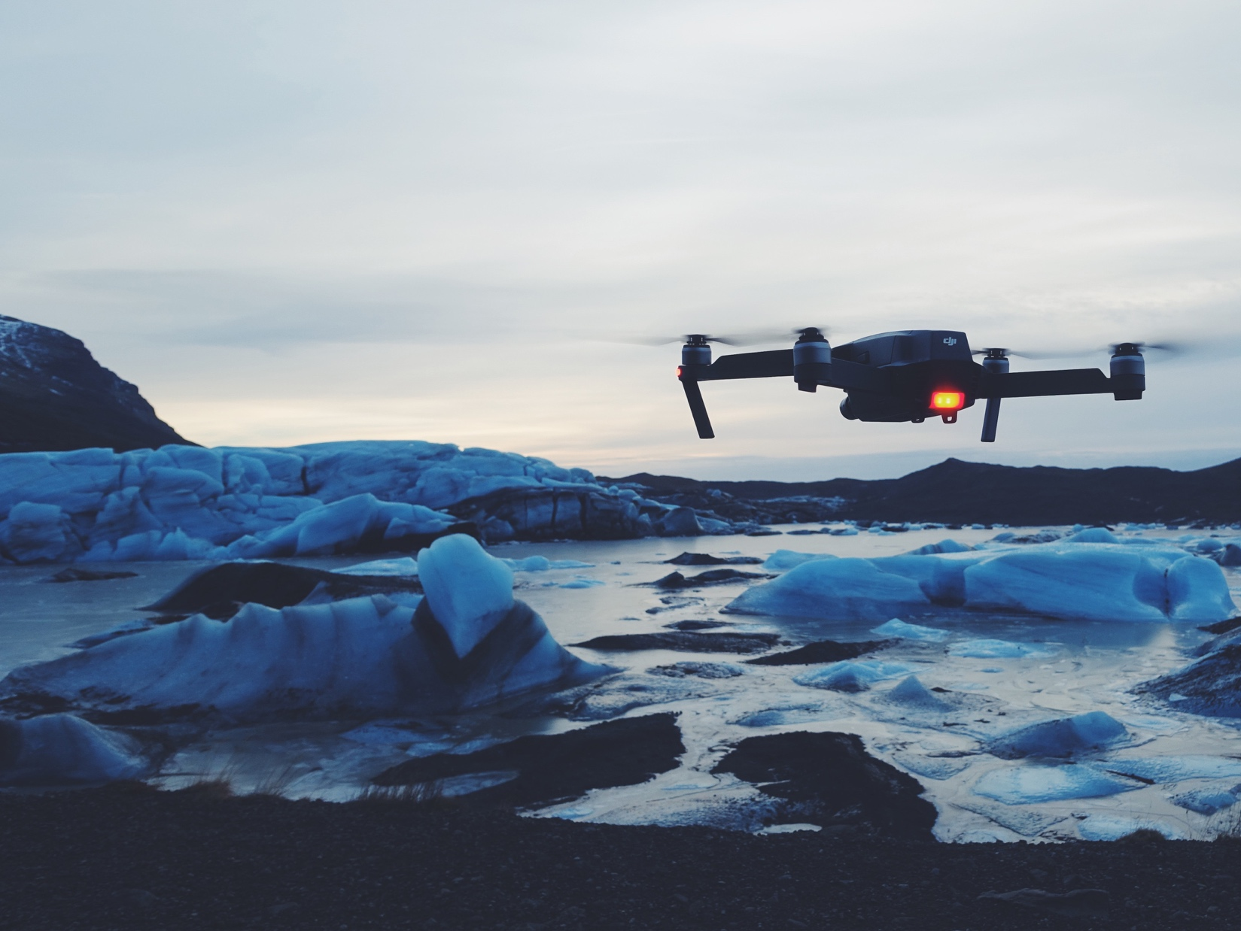
Aplikácie dronov: Záchrana osôb
Porovnaním fotografií pred a po búrke počítač zvýrazní miesta poškodenia.

Slide 4
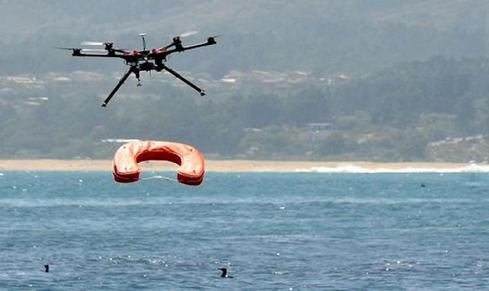
?
Aplikácie dronov: Záchrana osôb
UAV boli testované ako „plavčíci“ využívaní v nebezpečenstve - pomocou termovíznych kamier a spúšťaním záchranných kolies zachraňujú život plavcom.

